Slide 1
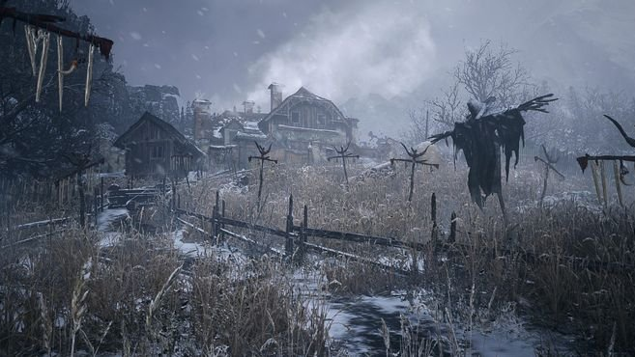


Trashes

Slide 2
팀원
최용성
이정우
김용혁
Director
Designer
Server & Client
이준엽
박성준
윤재형
NeviMeshAI & Enemy
Level Designer
Server

Slide 3
목차
게임 개요
소개
모티브
게임 진행
플레이
플로우차트
게임 컨셉
스토리
캐릭터
개발 진행
개발 과정
개발 일정
게임 플레이

Slide 4
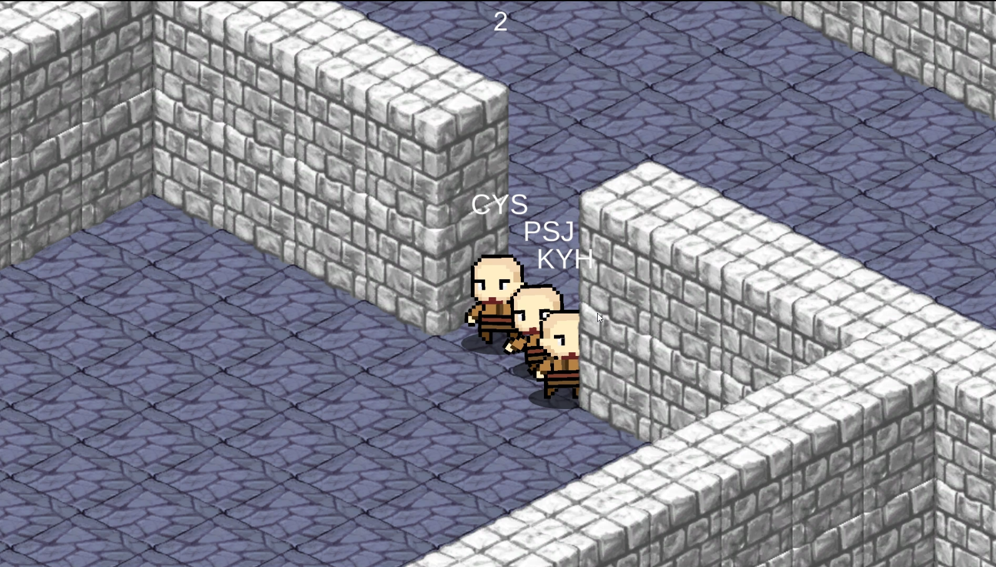
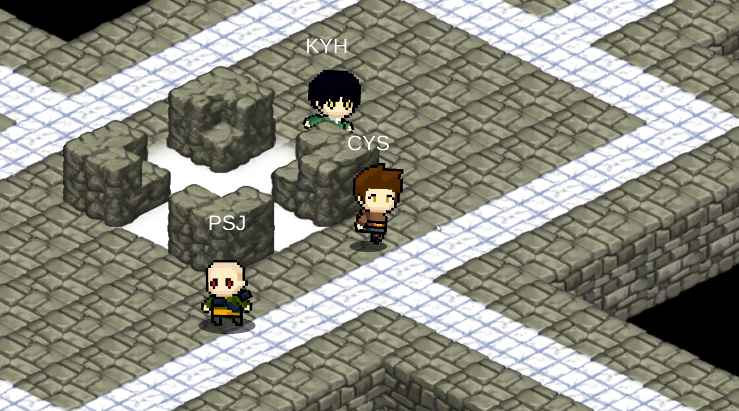
1. 게임 개요 - 소개
게임명 | Trashes
장르 | 생존, 경쟁
플랫폼 | PC, 모바일(계획)
개발 엔진 | Unity
개발 기간 | 23.01 ~ 23.04
세명의 플레이어가 서로 경쟁하여, 필드를 돌아다니며 상자를 수색하고 열쇠를 획득하여 문의 잠금을 해제하며,
다른 경쟁자들을 방해하면서 먼저 탈출하는 것이 목표인 게임
Notes:
https://www.flaticon.com/kr/free-icon/criminal_1750614?related_id=1750614&origin=search

Slide 5

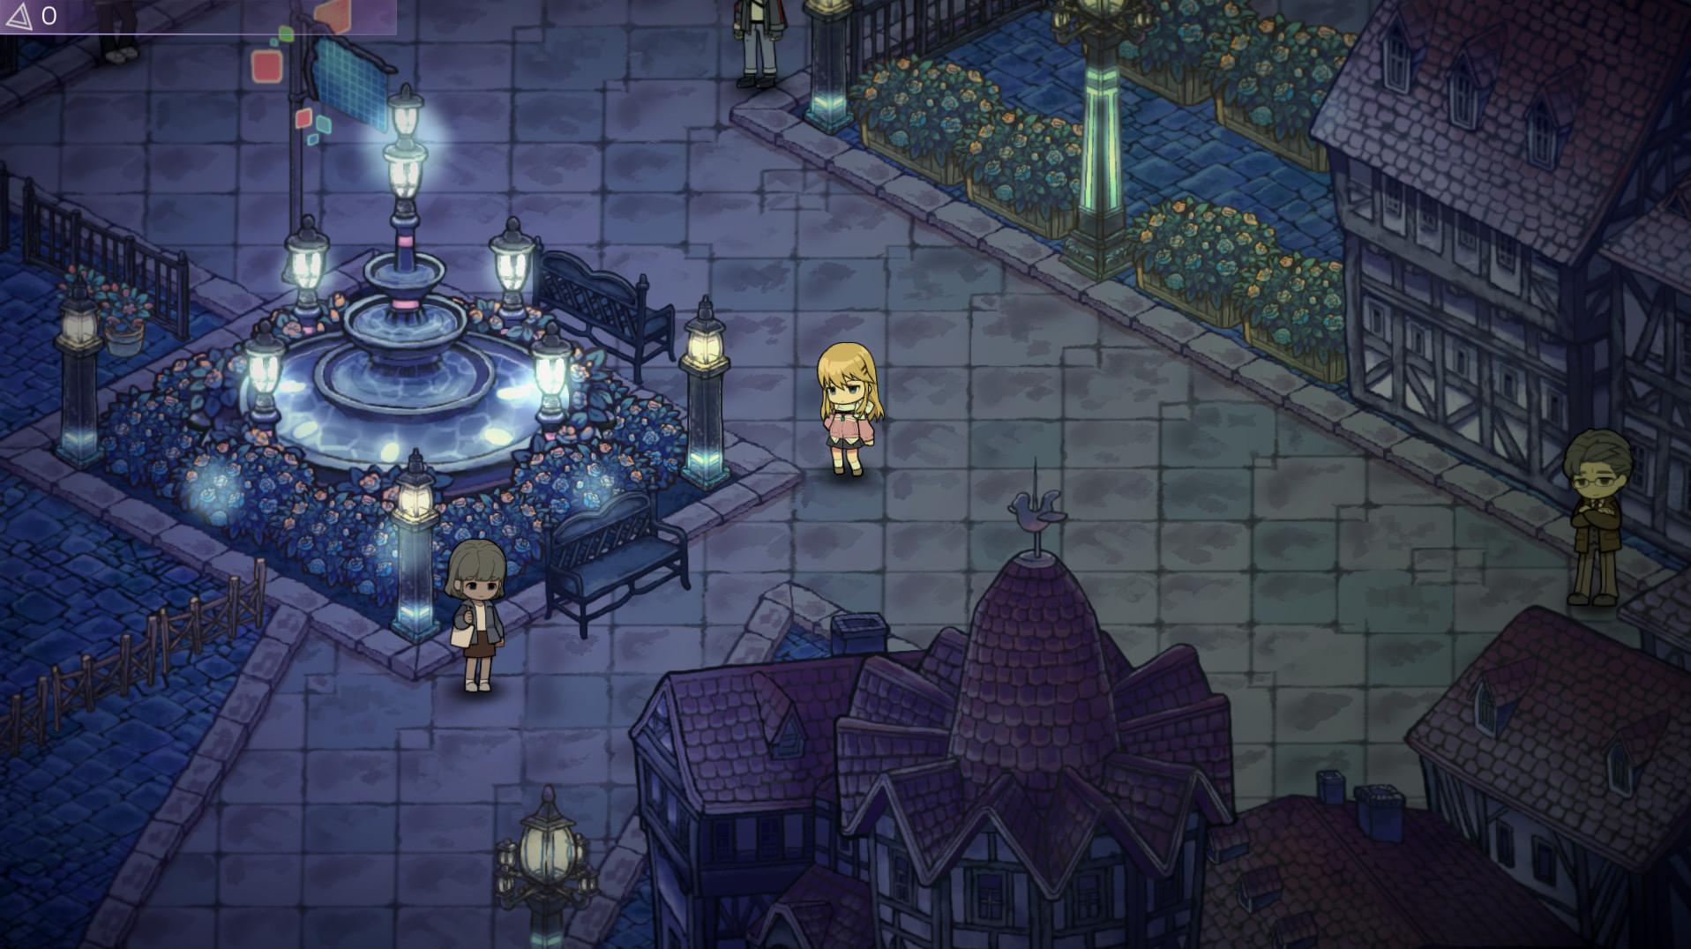
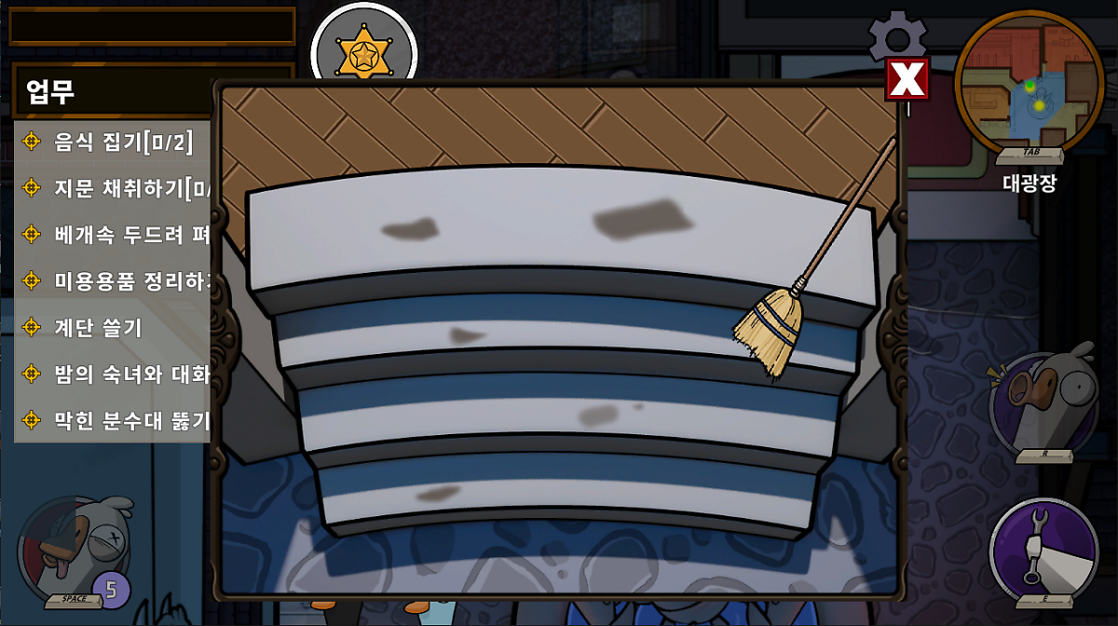
1. 게임 개요 - 모티브
모티브 요소 | Trashes
1 | DeadByDaylight의 생존자 탈출 요소
2 | Chrono Ark의 레벨 디자인 요소
3 | Among us, Goose Goose Duck 의 미니게임 요소
Notes:
https://www.flaticon.com/kr/free-icon/criminal_1750614?related_id=1750614&origin=search

Slide 6
2. 게임 진행 - 플레이
방 입장
필드에서 상자를 찾아 이동
3명이 모이면 시작
상자에서 열쇠 / 자물쇠 획득
연구소에서 60초 동안 직업 아이템 파밍
열쇠를 사용해 탈출구 개방
자물쇠를 사용해 상대방의 탈출구 잠금
60초 초과시 필드로 이동
다른 플레이어보다 먼저 탈출 시 승리
6

Slide 7
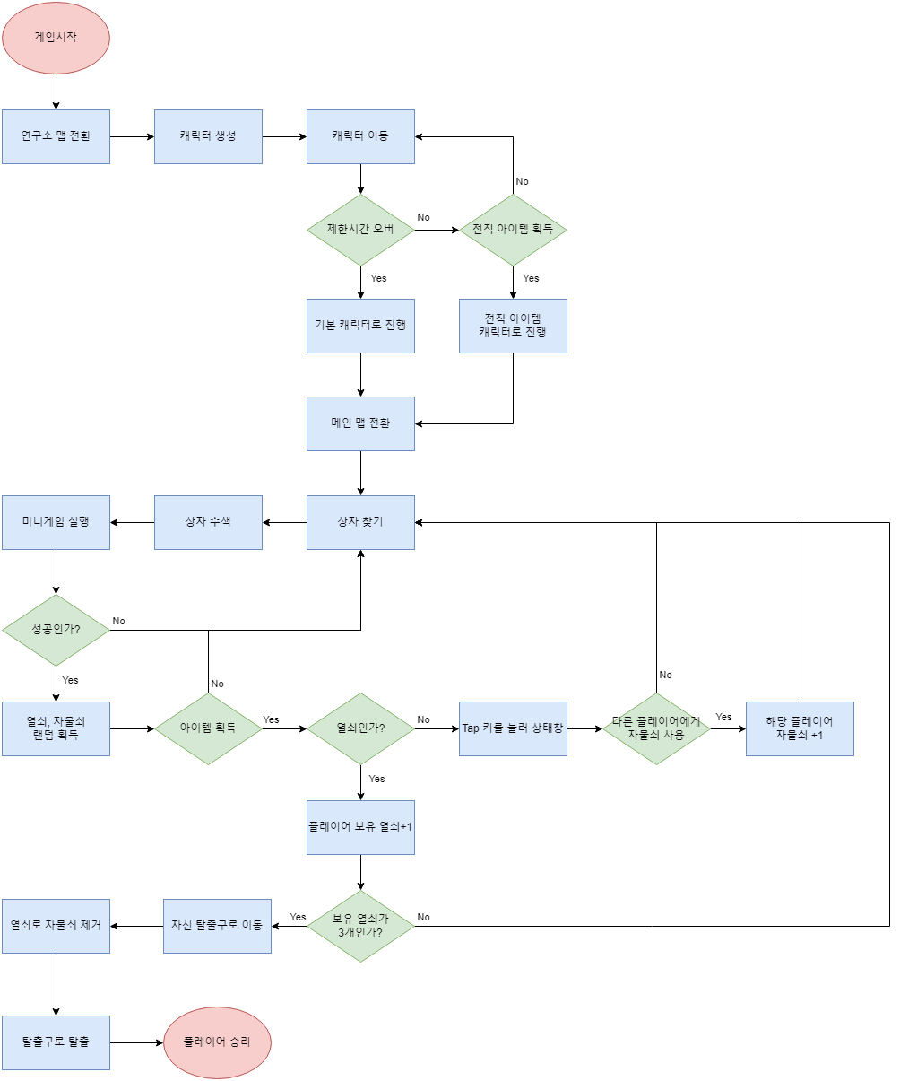
2. 게임 진행 – 플로우 차트

Slide 8
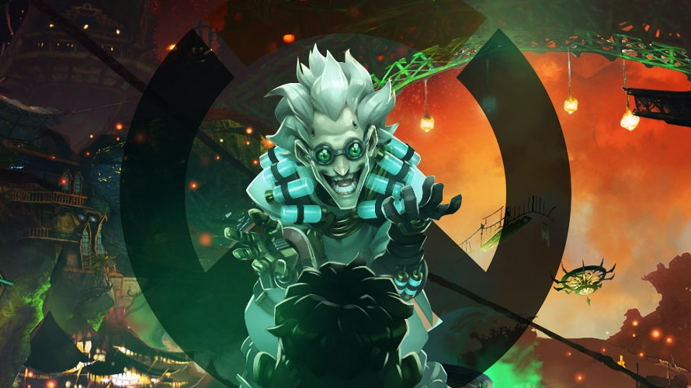
3. 게임 컨셉 - 스토리
사회에서 범죄를 저지르고 감옥에 갇히게 된 죄수들…
이들은 사회에 도움이 되지 않는 ‘쓰레기들’이라고 부르죠.
어느 날 미친 과학자는 ‘쓰레기들’을 납치하여 실험 도구로 사용하기로 합니다.
이 ‘쓰레기들’ 중 한명인 당신은 다른 ‘쓰레기들’보다 먼저 탈출해야 살아남을 수 있습니다!
당신은 과연 다른 ‘쓰레기들’보다 먼저 탈출할 수 있을까요?

Slide 9
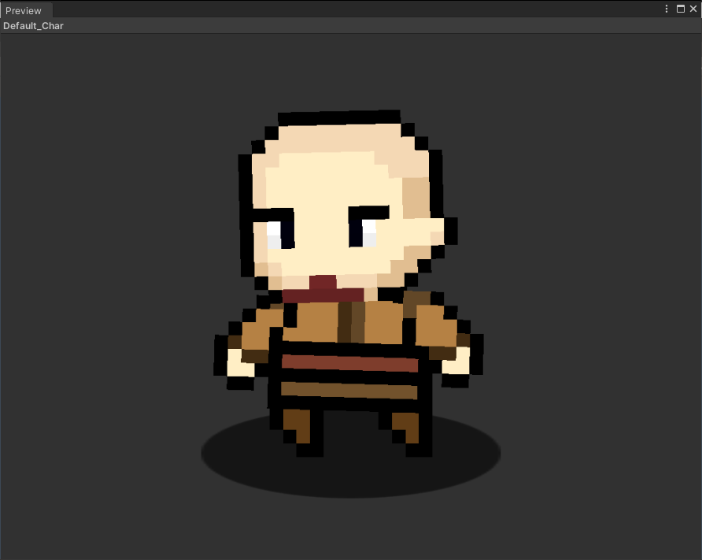
3. 게임 컨셉 - 캐릭터
죄수
능력
능력 X
전직 조건
연구소에서 아무런 직업 아이템도 못 얻은 경우
설명
감옥에 갇혀 있던 흔한 죄수이다.

Slide 10
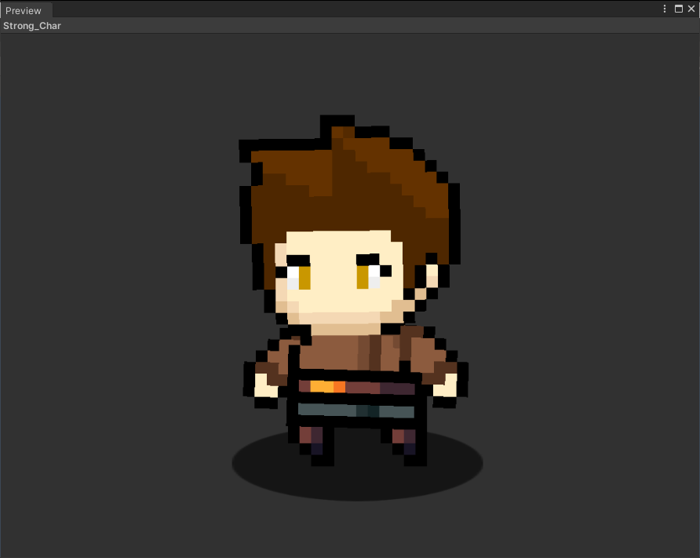
3. 게임 컨셉 - 캐릭터
건달
능력
다른 플레이어와 충돌 시 그 플레이어를 경직 시킨다.
전직 조건
연구소에서 빨간 약 획득 시
설명
약을 통해 힘이 강해진 건달이다. 폭력과 살인미수로 감옥에 들어오게 되었다.

Slide 11
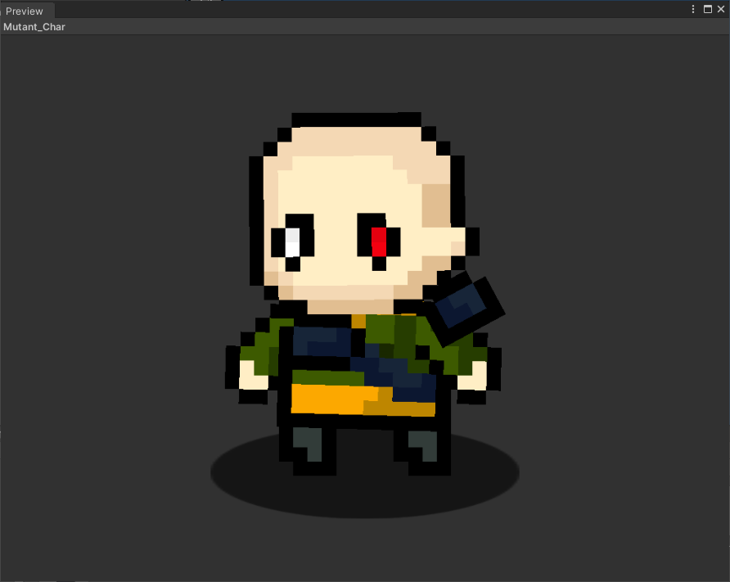
3. 게임 컨셉 - 캐릭터
돌연변이
능력
밤에 이동속도 패널티를 받지 않는다.
전직 조건
연구소에서 초록색 스테로이드 획득 시
설명
인체실험으로 인해 태어난 돌연변이. 불법 인체실험 때문에 감옥에 들어오게 됐다.

Slide 12
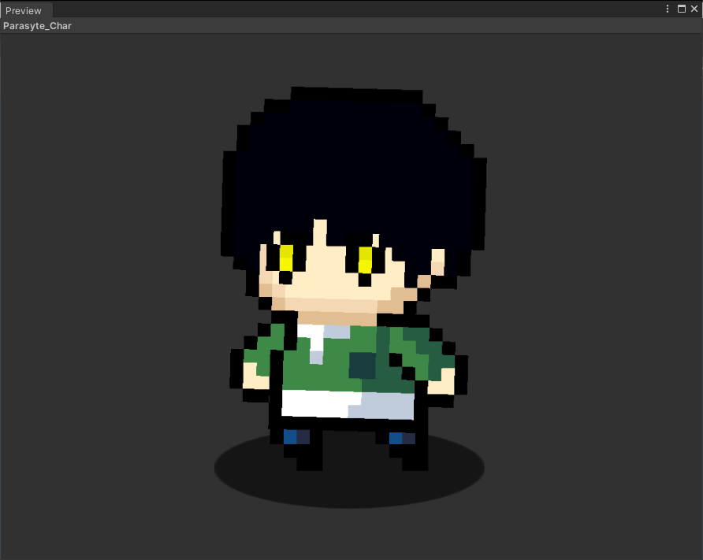
3. 게임 컨셉 - 캐릭터
기생수
능력
미정
전직 조건
연구소에서 기생충 획득 시
설명
평범한 죄수가 연구실에 있던 기생충에게 감염되었다…

Slide 13
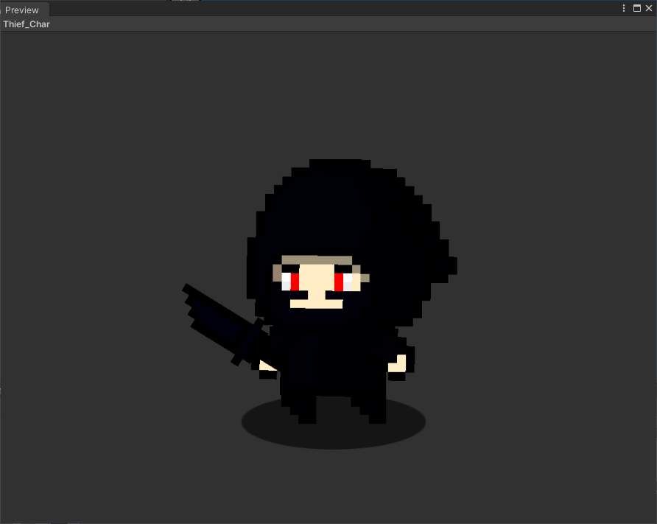
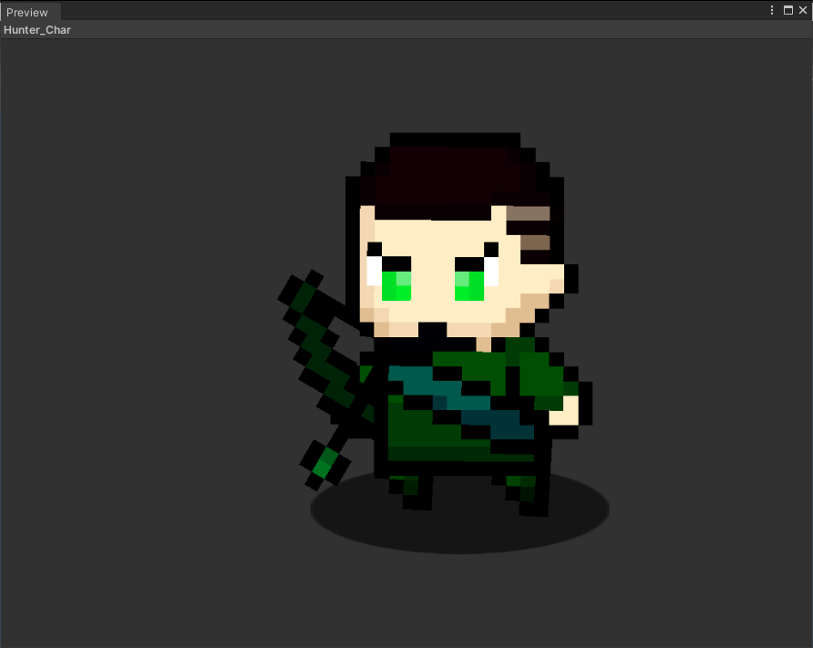
3. 게임 컨셉 - 캐릭터
도둑
사냥꾼

Slide 14
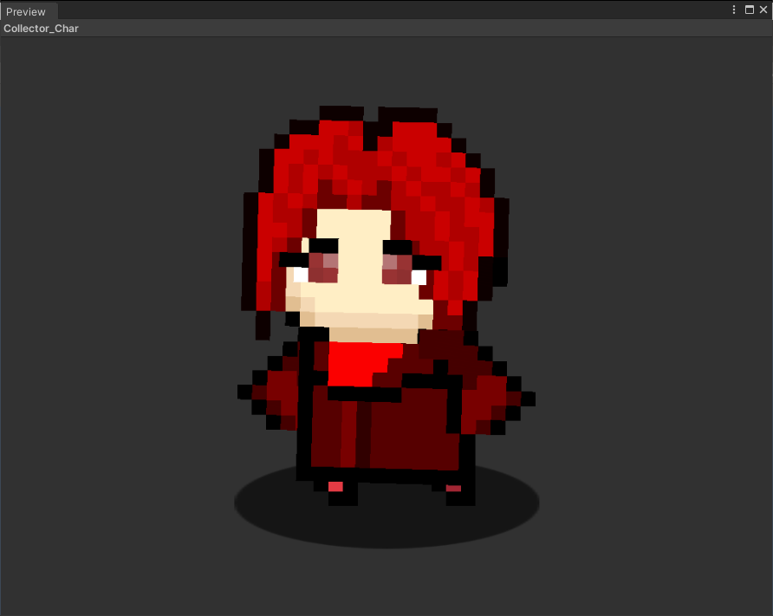
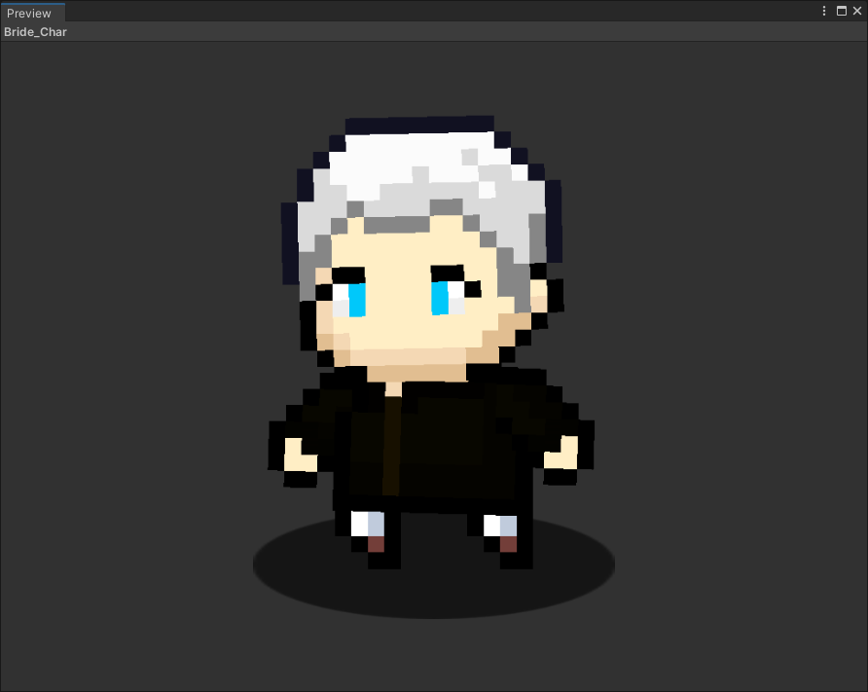
3. 게임 컨셉 - 캐릭터
수집가
신부

Slide 15


4. 개발 진행 - 개발 과정
Notes:
저희는 팀 빌딩 당시 기획, 레벨, 서버 담당으로 파트를 나눠서 개발을 진행했습니다.
팀 회의는 개발 초기 당시 1월엔 주당 2회 진행했으며, 2월부터 주당 1회 회의를 진행하였습니다.
회의 내용으론 각 파트 별 진행 과정과 다음 회의까지의 개발 항목을 정했습니다.

Slide 16
4. 개발 진행 - 개발 일정
개발 진행 월 | 개발 항목
1월 | 게임 컨셉 기획
2월 | 게임 레벨 디자인 제작
3월 | 게임 서버 구현
4월 | 게임 내부 구조 구현
Notes:
프로젝트를 진행하면서 제작하게 된 PM시트입니다. 작업목록과 작업자, 날짜 등의 항목을 기재하여 시트를 제작하였습니다.
이를 통해 프로젝트의 진행도 파악과 개발 계획을 수립할 수 있습니다.

Slide 17
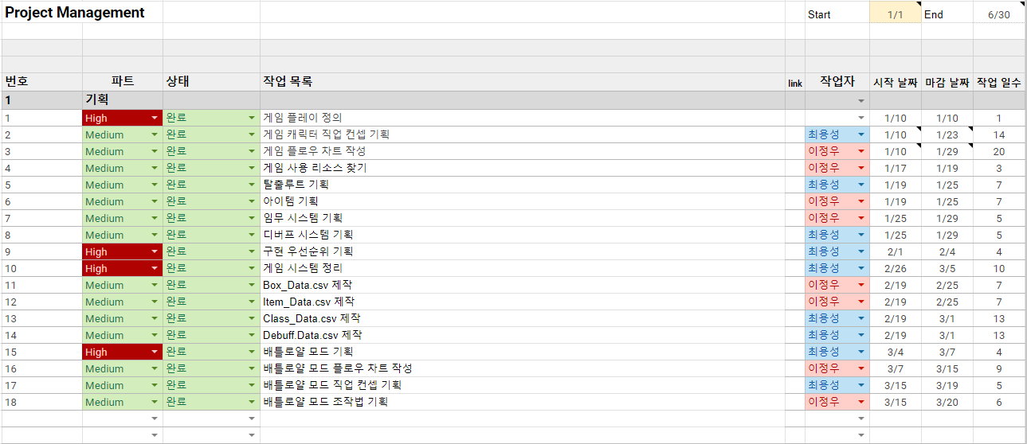
4. 개발 진행 - 개발 일정
Notes:
프로젝트를 진행하면서 제작하게 된 PM시트입니다. 작업목록과 작업자, 날짜 등의 항목을 기재하여 시트를 제작하였습니다.
이를 통해 프로젝트의 진행도 파악과 개발 계획을 수립할 수 있습니다.

Slide 18
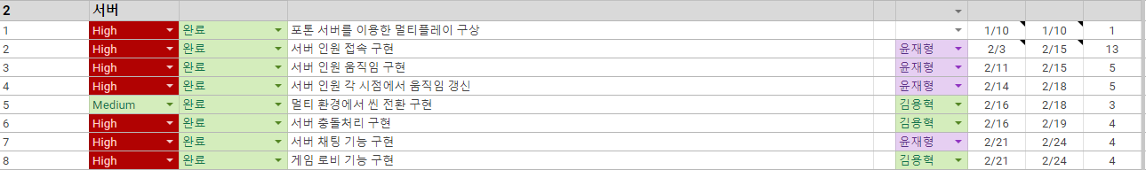
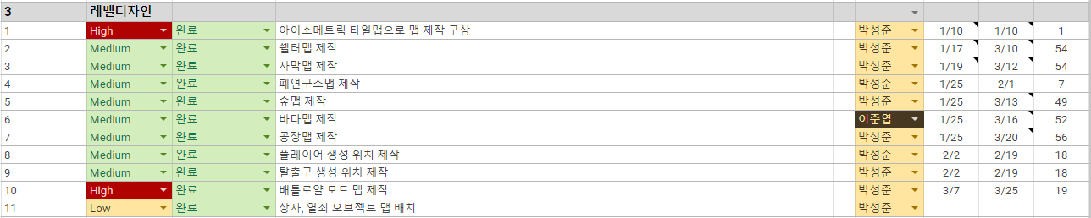
4. 개발 진행 - 개발 일정
Notes:
프로젝트를 진행하면서 제작하게 된 PM시트입니다. 작업목록과 작업자, 날짜 등의 항목을 기재하여 시트를 제작하였습니다.
이를 통해 프로젝트의 진행도 파악과 개발 계획을 수립할 수 있습니다.

Slide 19
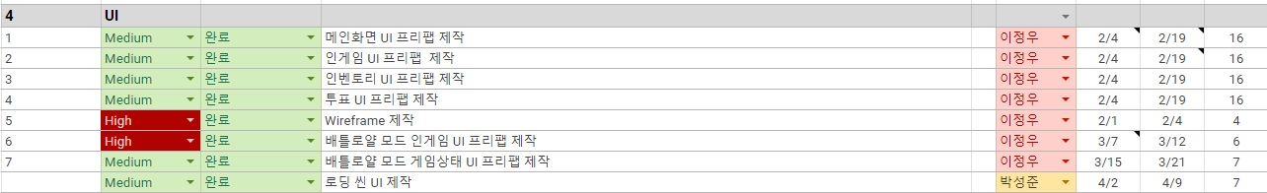
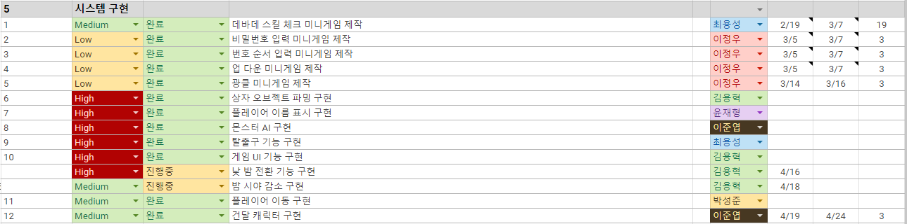
4. 개발 진행 - 개발 일정
Notes:
프로젝트를 진행하면서 제작하게 된 PM시트입니다. 작업목록과 작업자, 날짜 등의 항목을 기재하여 시트를 제작하였습니다.
이를 통해 프로젝트의 진행도 파악과 개발 계획을 수립할 수 있습니다.

Slide 20
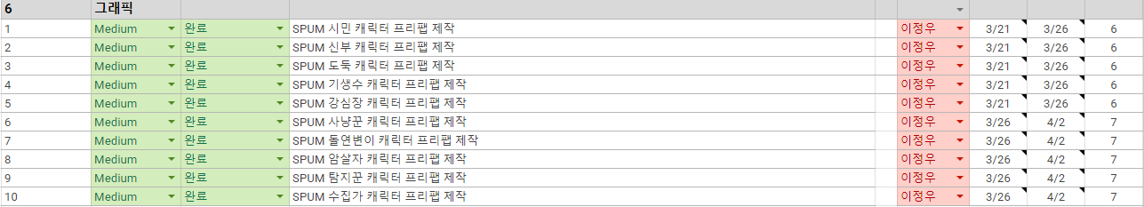
4. 개발 진행 - 개발 일정
Notes:
프로젝트를 진행하면서 제작하게 된 PM시트입니다. 작업목록과 작업자, 날짜 등의 항목을 기재하여 시트를 제작하였습니다.
이를 통해 프로젝트의 진행도 파악과 개발 계획을 수립할 수 있습니다.

Slide 21

5. 게임 플레이

Slide 22
Q&A

